Slide 1
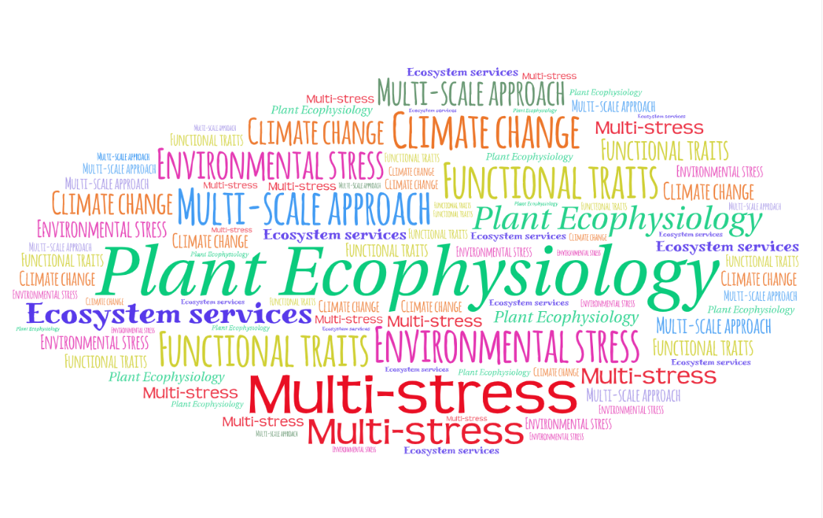
Functional Fingerprint
effetto e meccanismi di azione di stress abiotici su specie arboree in ecosistemi naturali ed urbani
Lina Fusaro
Instituto di BioEconomia - Roma

Slide 2
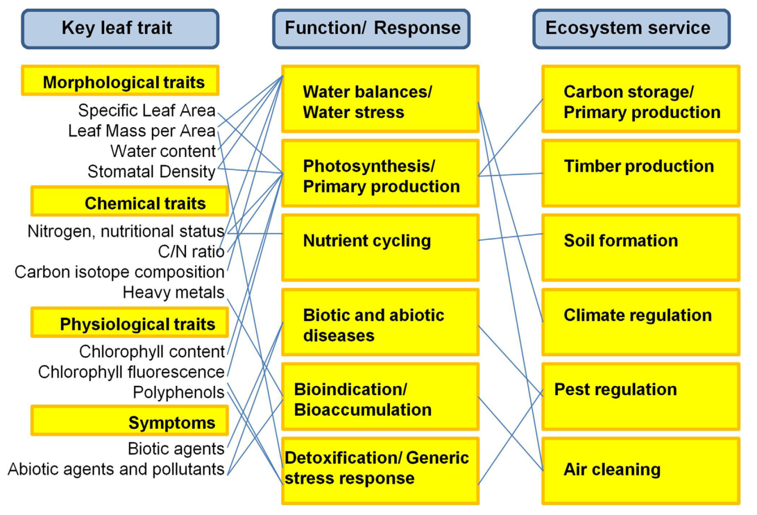
Framework
Functional traits (FTs)
are physiological, morphological, chemical characteristics that
are relevant to the response of organisms to the environment and/or their effects
on ecosystem properties (Violle et al.,2007).
Functional Traits as important attributes by which plant influence Ecosystem Services through their effect on ecosystem functions (Diaz et al., 2018)
Bussotti and Pollastrini, 2015
Notes:
Functional Fingerprint: dall’ecofisiologia vegetale alla stima di Servizi Ecosistemici di Regolazione.
Functional Fingerprint: effetto di stress abiotici sulle specie arboree in ecosistemi naturali ed urbani

Slide 3
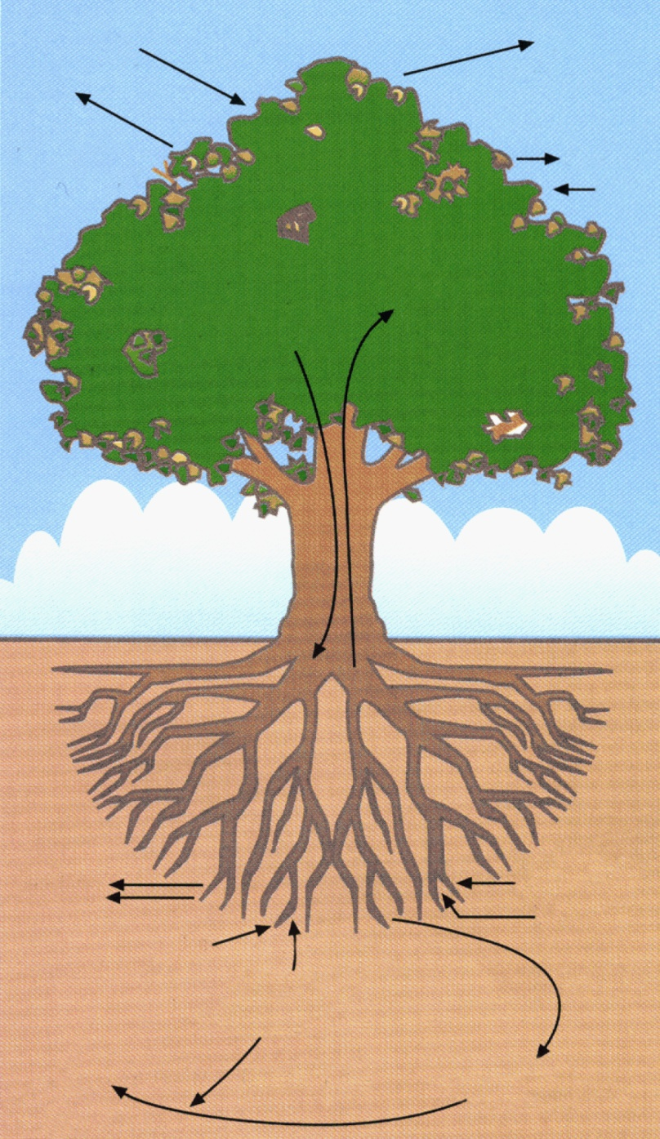
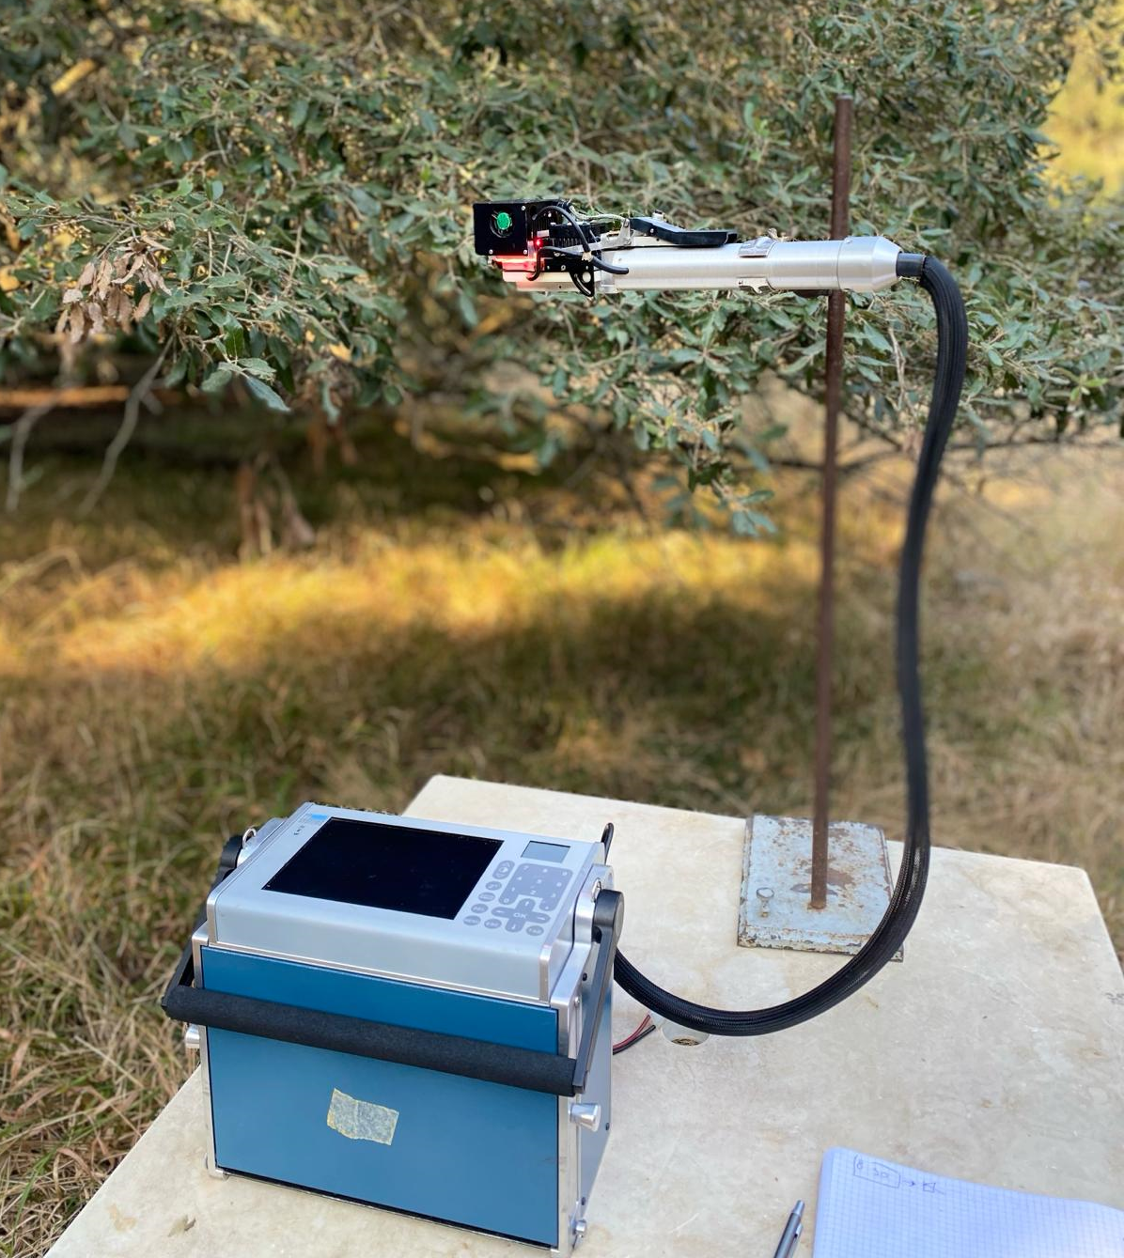
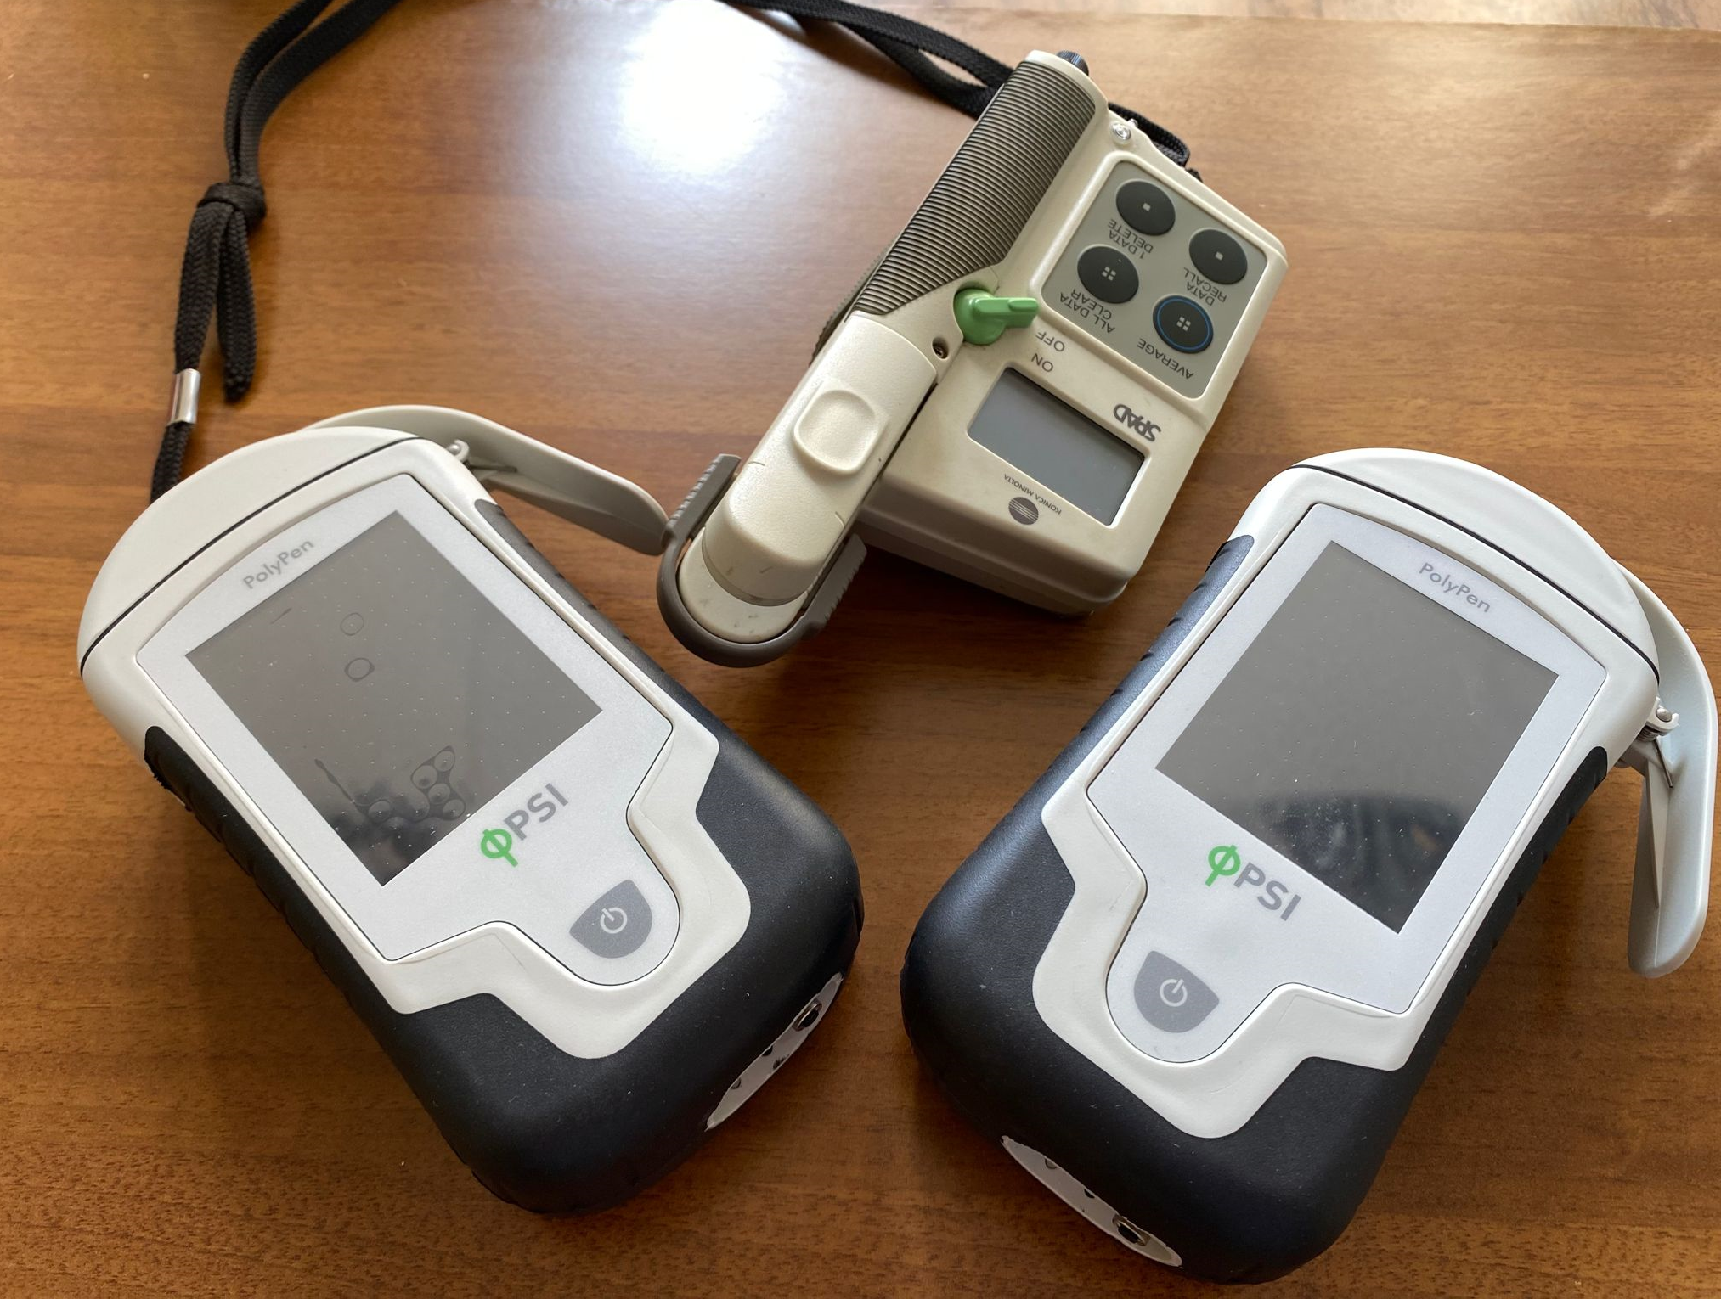
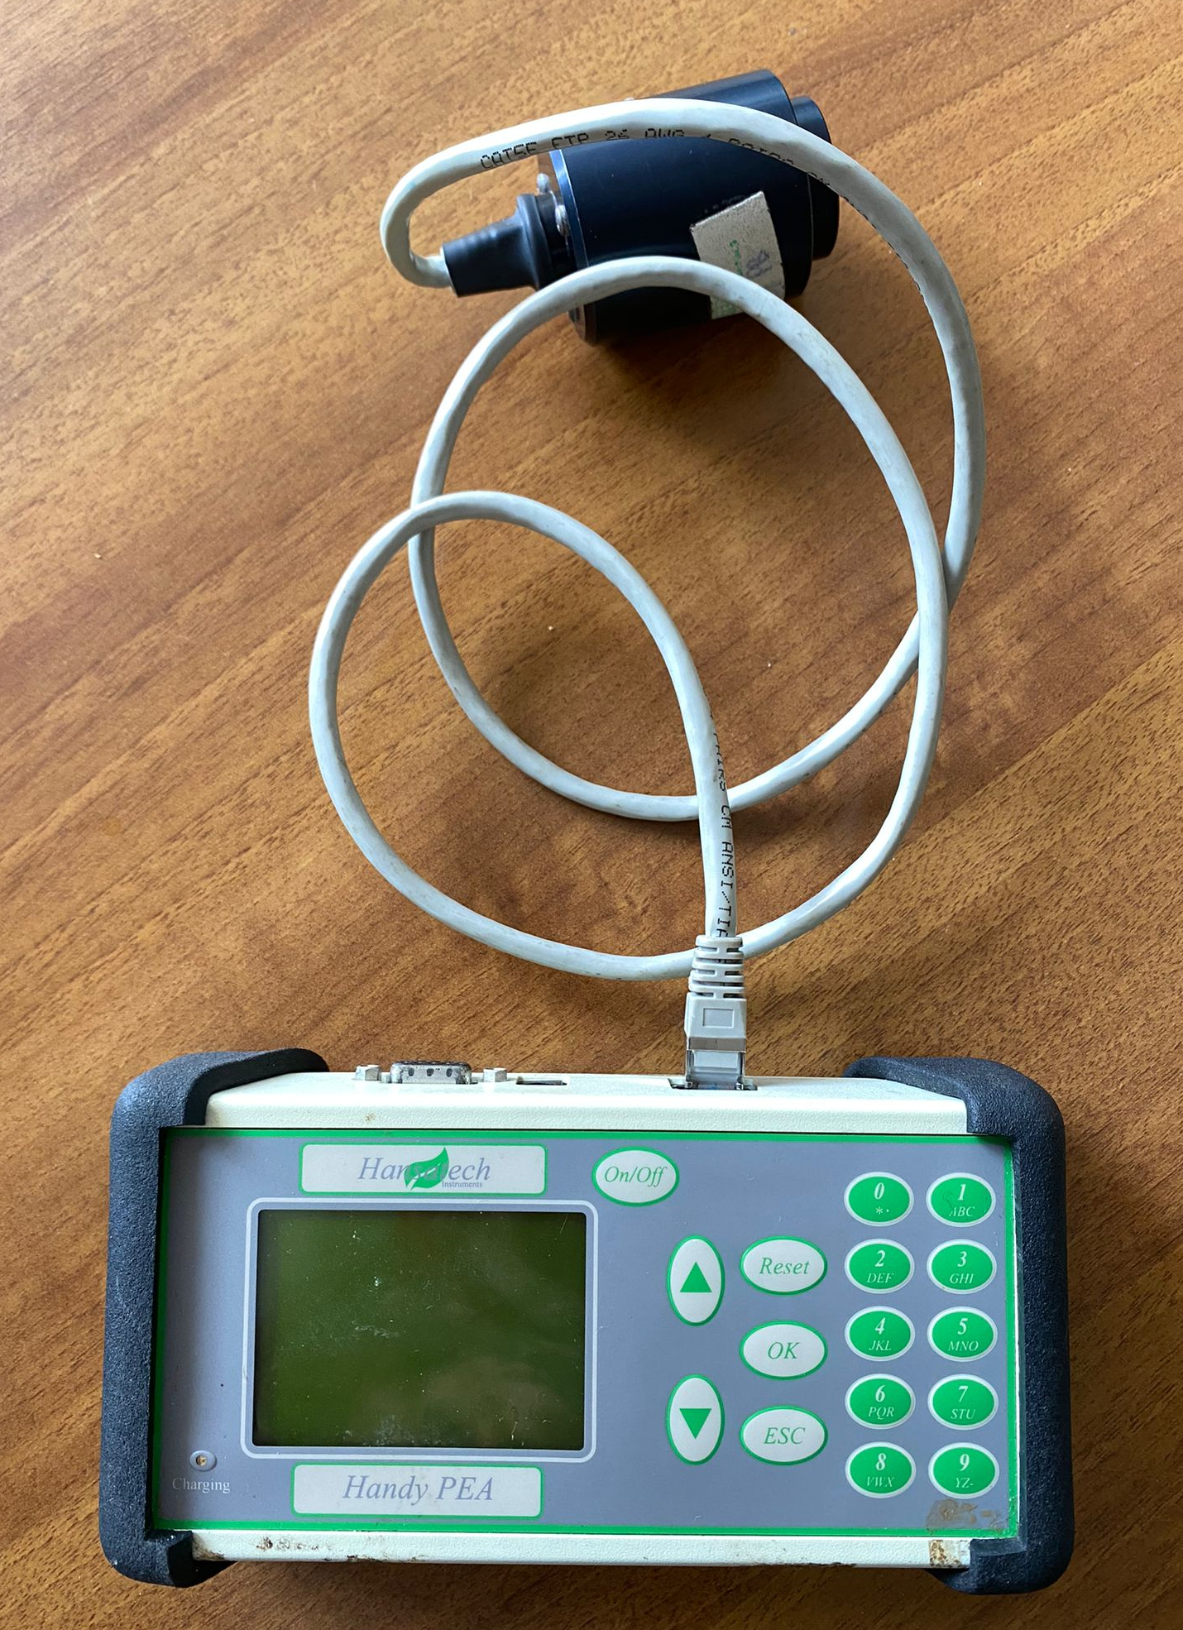
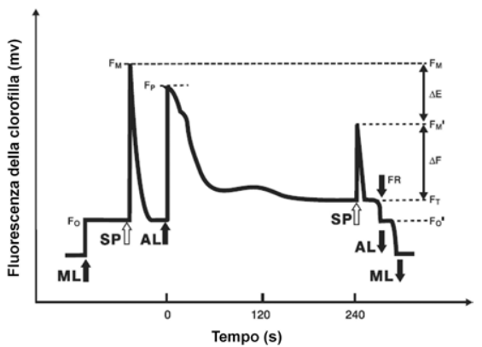
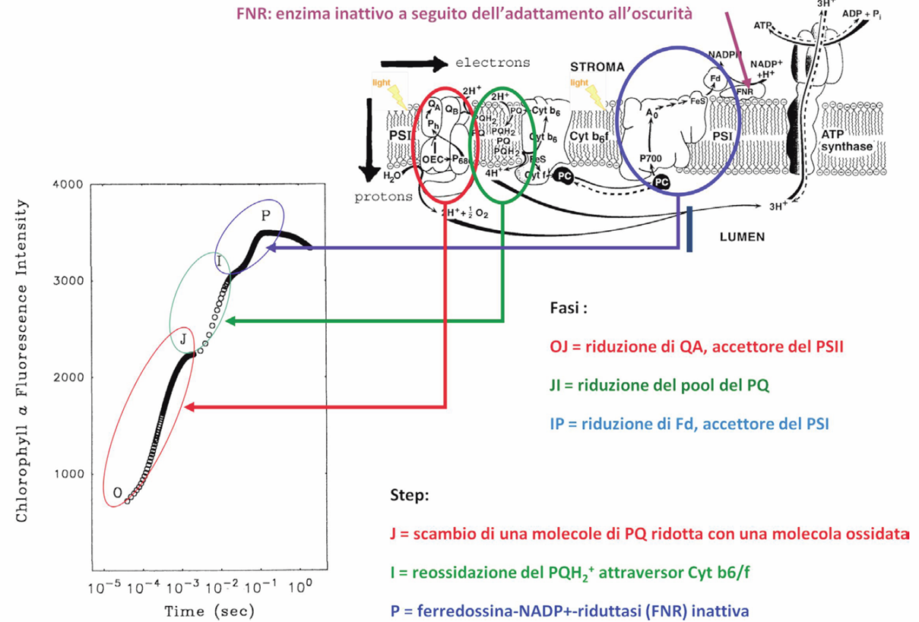
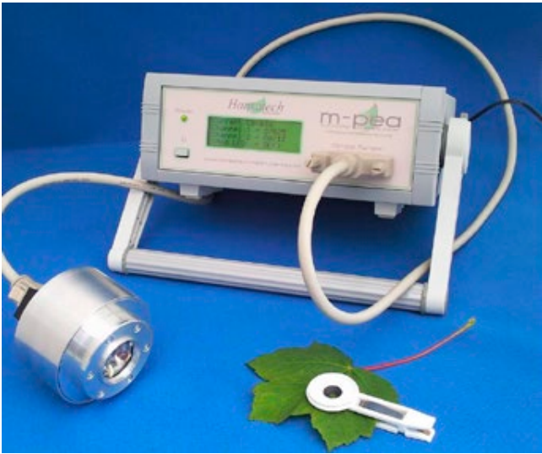
MISURE di SCAMBI GASSOSI e
STATO IDRICO della PIANTA,
CURVE di RIPOSTA per DETERMINARE
la FUNZIONALITA’ BIOCHIMICA
FOTOSINTESI
CO₂
H₂O
TRASPIRAZIONE
O₂
NO_{x}, SO₂,
Ozono troposferico (O₃)
CO₂ + H₂O
RESPIRAZIONE AL BUIO
O₂
CIRAS- 2
Floema,
Fotosintati
Xilema, H₂O + nutrienti
Composti Organici Volatili (VOC)
Metalli pesanti,
Particolato (PM)
HANDY-PEA
Handy -Pea
Fluorescenza modulata PAM- 2500 (Waltz)
Modificato da: Schnoor et al., 1995
FUNZIONALITA’ dei FOTOSISTEMI (Fluorescenza diretta e modulata della Chl a) INDICI di RIFLETTANZA A LIVELLO FOGLIARE
come tool per lo screening precoce di stress ossidativi
Notes:
Functional Fingerprint: dall’ecofisiologia vegetale alla stima di Servizi Ecosistemici di Regolazione.
Functional Fingerprint: effetto di stress abiotici sulle specie arboree in ecosistemi naturali ed urbani

Slide 4
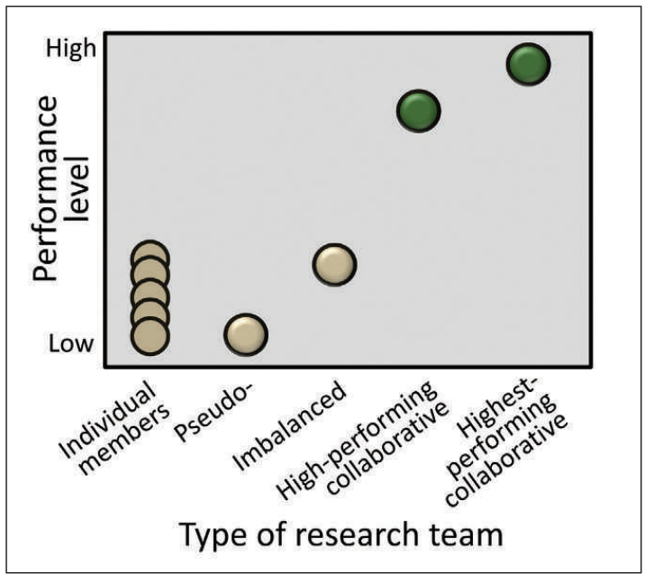
DOMANDE DI RICERCA
Definire SENSIBILITA’/TOLLERANZA di specie a stress abiotici per implementare il risk assessment in ambito Mediterraneo (Mills et al, 2015) e valutare la specie giusta nel posto giusto in ecosistemi urbani (Fini et al, 2020)
Ruolo dei photosynthetic traits in risposta a stress e alla loro interazione
PROSPETTIVE …
Indici Satellitari con
Functional Traits
VALIDAZIONE
BIOCHIMICA
INSIEME è MEJO
Meccanismi di azione multi-stress
Implementazione modelli con «modulo stress» e «recovery»
MODELLISTICA
Impatto degli stress su fornitura di Servizi Ecosistemici di Regolazione
Cheruvelil et al., 2014
Notes:
FT are considered as reflecting adaptations
to variation in the physical and biotic environment and trade-offs (ecophysiological and/or evolutionary)
among different functions within an organism

Slide 5
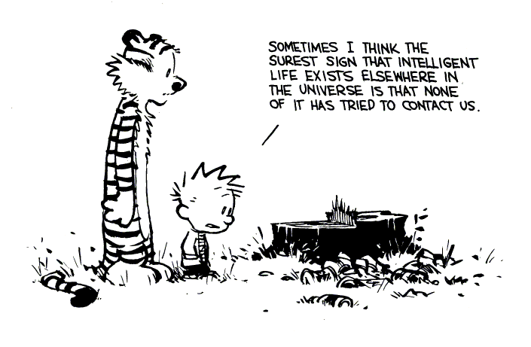
Grazie per la vostra Attenzione
Notes:
“Let me conclude by saying”, “Just to sum up” or something similar. You can also do it with your voice, through the way you build up your speech. Using the tone, tempo, intonation and rhythm, you can very clearly signal that the speech is coming to an end, by lowering the pace and inserting longer pauses.
You should always rehearse your closing sentence, so to make sure you conclude as intended.

